Slide 1

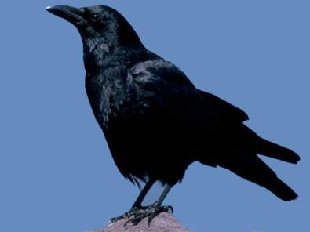
猜谜语
wū yā
乌 鸦
páo
身穿黑袍子，
长个丑样子，
懂得爱妈妈，
是个好孩子。
(打一种鸟)

Slide 3
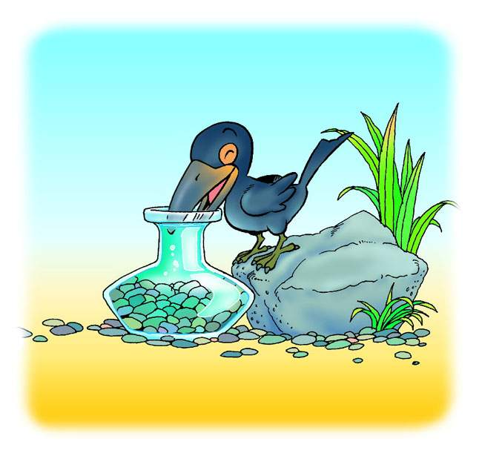
乌鸦喝水

Slide 4
wū yā
你会读吗？
乌鸦
hē kě píng
口渴
瓶子
喝水
Shí bàn fǎ jiàn
石子
办法
渐渐

Slide 5

乌鸦
喝水
口渴
瓶子
石子
办法
读一读
渐渐

Slide 6
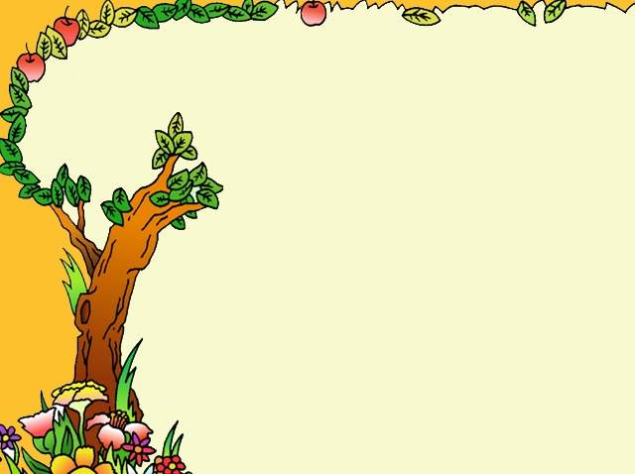
认认字宝宝：
wū yā hē
乌 鸦 喝
渴 瓶 石
办 法 渐
kě píng shí
bàn fǎ jiàn

Slide 7
我 会 读 ：
乌 瓶 鸦
喝 办 渴
渐 石 法

Slide 8
我的眼睛最亮
渴 喝 为 办
右 石 鸟 乌
丢 法 鸦 鸭

Slide 9
我 会 选：
喝 渴
小弟弟口（ ）了，要（ ）水。
渴
喝
为 办
这个（ ）法真好！
他（ ）班级做了很多好事。
办
为
3 乌 鸟
这种（ ）的名字叫（ ）鸦。
鸟
乌

Slide 10
思考：这是一只怎样的乌鸦呢？
这是一只——的乌鸦

Slide 11
我们来夸夸小乌鸦
这是一只聪明的乌鸦。
这是一只爱动脑的乌鸦。
这是一只不怕困难的乌鸦。

Slide 12
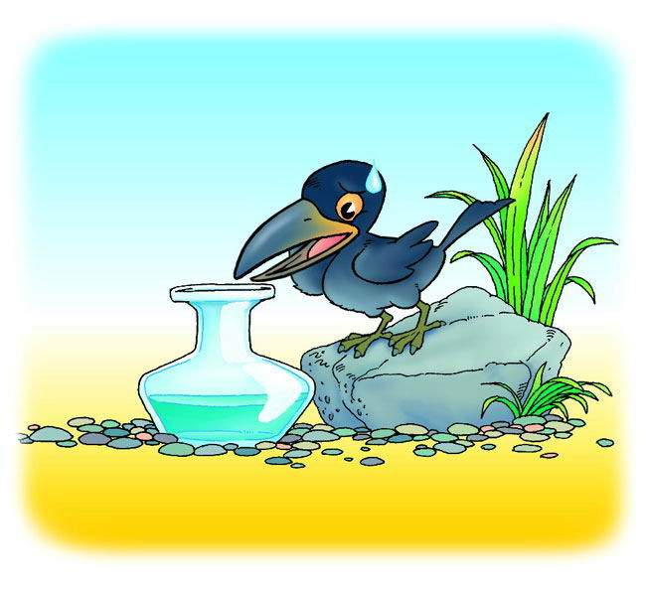

Slide 13
我会读
一只乌鸦口渴了，到处找水喝。

Slide 14
真高兴！
乌鸦看见一个瓶子，瓶子里有水。

Slide 15
怎么办呢？
可是，瓶子里的水不多，瓶口又小。

Slide 16
说一说
因为（___），所以(____)。

Slide 17
我来读
乌鸦看见一个瓶子，瓶子里有水。
可是瓶子里的水不多，瓶口又小，乌鸦喝不着水。

Slide 18
我来帮帮小乌鸦
如果＿＿＿＿＿＿＿＿＿＿，乌鸦就能喝着水了。

Slide 19
喝着水了
乌鸦把小石子一个一个地放进瓶子里。瓶子里的水渐渐升高，乌鸦就喝着水了。

Slide 20
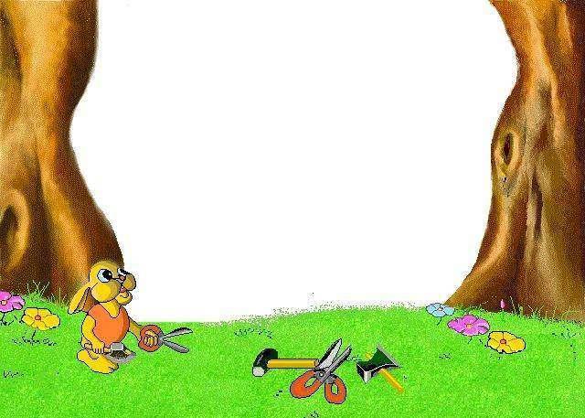
我会说
例：瓶子里的水渐渐升高了。
渐渐

Slide 21
        瓶子里的水渐渐升高，乌鸦就喝着水了。

Slide 22
课文我会背
一只乌鸦口渴了，到处 。 乌鸦看见 瓶子，瓶子里——水。可是，瓶子里 ，瓶口———，乌鸦——————。
呢？
乌鸦看见 ， 办法 。乌鸦把小石子———— 放进瓶子里。瓶子里的 渐渐升高，乌鸦就 。

Slide 23
可
石
办
我会写

Slide 24
法
找
许
我会写

Slide 25
我会思考：
读了这个故事，我知道这是一只（ ）的乌鸦，因为……
如果瓶子旁边没有石子，你能帮乌鸦想到办法吗？

Slide 26

课外资料：
一种野生乌鸦会利用红绿灯下的汽车来压核桃，吃核桃仁。乌鸦在红灯时把核桃放到汽车轮子下。绿灯亮了，乌鸦飞走，红灯亮了，乌鸦就飞回来吃核桃仁。
师：乌鸦是不是远比我想象的还要聪明吧，感兴趣吗？你们知道我是从哪知道这些的吗？
师：我是从小百科全书里看到的，那里还有很多有趣的事呢，想知道的话可以去看看。

